Slide 1

Sharpest++
(Chapter 37. Object-Oriented Programming)
Notes:
Summary by nErumin(@Github)

Slide 2

Item 1. Object-Oriented Programming
Q. 객체 지향 프로그래밍의 핵심 개념은 무엇일까?
데이터의 추상화, 상속, 동적 결합이다.
C++에서는 해당 개념들을 언어적으로 지원하므로, C++을 사용하여 객체 지향 프로그래밍을 할 수 있다.
Q. 데이터의 추상화란 무엇일까?
인터페이스와 구현의 분리에 의존하는 프로그래밍 기법을 말한다.
인터페이스는 클래스의 사용자가 사용할 수 있는 연산이며, 구현은 클래스의 데이터 멤버, 인터페이스를 구성하는 함수 본체, 클래스를 정의하는 데 필요한 일반적인 용도가 아닌 모든 함수들을 말한다.
Notes:
슬라이드 참고.
A2. 슬라이드 참고.
Note) 데이터 추상화는 일반적으로 캡슐화와 밀접한 관련이 있다.

Slide 3
Item 1. Object-Oriented Programming
Q. 상속이란 무엇일까?
상속으로 연관된 클래스는 상속 계통(Hierarchy)을 형성한다.
상속 계통에는 뿌리에 기초 클래스가 있고, 이를 직접/간접적으로 상속받는 파생 클래스들이 있다.
기초 클래스에서는 상속 계통 내 타입에 대해 공통인 멤버를 정의한다.
파생 클래스에서는 자신으로 한정한 멤버들을 정의한다.
C++에서는 이러한 상속 개념을 통해 비슷한 타입 사이의 관계를 설계한 클래스를 정의할 수 있다.

Slide 4
Item 1. Object-Oriented Programming
Q. 동적 결합이란 무엇일까?
객체에 대한 함수 호출이나, 일반적인 함수 호출에서 어떤 함수가 실행될 지가 실행 시점에 결정된다는 개념이다.
동적 결합을 때때로 실행 시점 결합(Runtime binding)이라고 한다.
C++에서의 동적 결합은 기초 클래스에 대한 참조자/포인터를 통해 가상 함수를 호출할 때 발생한다.
Notes:
Note) 동적 결합은 C++에서 OOP의 다형성 개념을 지원할 수 있게 하는 핵심 기능이다.

Slide 5
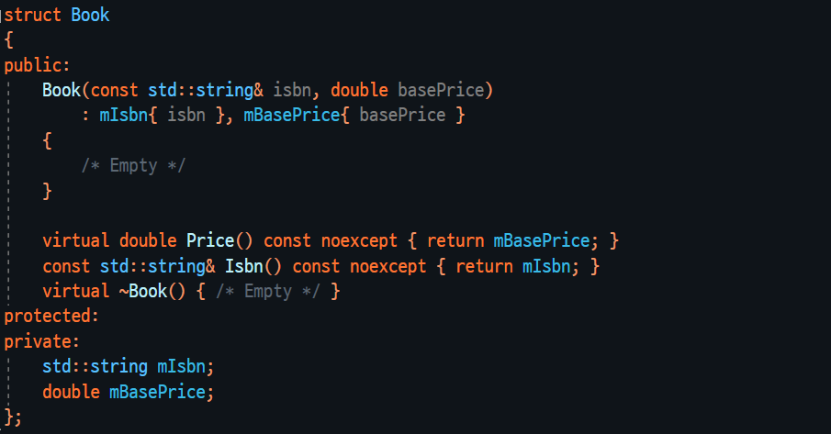
Item 2. Base/Derived Classes
기초 클래스를 직접 정의해보면 아래와 같이 정의할 수 있다.

Slide 6
Item 2. Base/Derived Classes
Q. 기초 클래스를 정의할 때, 어떤 것들을 고려해야 할까?
파생 클래스에서 재정의하길 기대하는 멤버 함수에 대해서는 virtual 키워드를 반드시 지정해야 한다.
일반적으로 기초 클래스는 항상 가상 소멸자를 정의하고 있어야 한다.
어떤 멤버에 대해 파생 클래스는 사용할 수 있지만, 여전히 다른 사용자가 사용하는 것을 금지하고 싶을 때는 protected 접근 지정자를 사용해야 한다.
Notes:
Note) virtual 키워드를 지정하지 않은 함수는 어떠한 변화도 없이 파생 클래스가 물려받게 되고, 항상 컴파일 시점에 결합된다(Static Binding).
Note) virtual 키워드는 생성자를 제외한 비정적 멤버 함수라면 전부 지정이 가능하다. 또한, virtual 키워드는 클래스 내 선언에만 놓일 수 있으며, 본체 밖 정의에서는 사용할 수 없다.
Note) 기초 클래스에서 virtual로 지정된 멤버 함수는 파생 클래스에서도 암시적으로 virtual이다.
Note) 기초 클래스가 아무런 일을 하지 않는다 해도, 가상 소멸자는 필요하다.

Slide 7
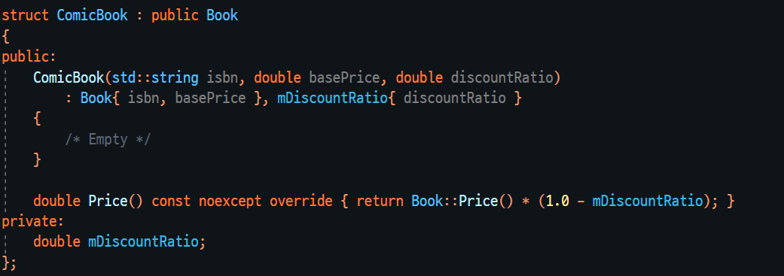
Item 2. Base/Derived Classes
파생 클래스를 직접 정의해보면 아래와 같이 정의할 수 있다.
Notes:
Note) 파생 객체를 초기화할 때는 기초 클래스 부분을 먼저 초기화한 다음, 파생 클래스 멤버를 선언한 순으로 초기화 한다.
Note) 기초 클래스 부분에 대해 별도의 초기화를 하지 않을 경우에는 기초 클래스 멤버들을 기본 초기화한다.
Note) 파생 클래스 생성자에서는 기초 클래스 멤버를 직접적으로 초기화하는 것을 피해야 한다.
결국 생성자도 인터페이스이기 때문에, 기초 클래스의 인터페이스를 존중하는 차원에서 기초 클래스 멤버는 기초 클래스의 생성자를 이용하여 초기화하는 것이 좋다.

Slide 8
Item 2. Base/Derived Classes
Q. 파생 클래스를 정의할 때, 어떤 것들을 고려해야 할까?
파생 클래스는 항상 클래스 파생 목록에 상속받는 클래스를 지정해야만 한다.
상속받는 기초 클래스에 대해서 반드시 public/protected/private 접근 지정자 중 하나를 지정해야 한다.
파생 클래스에서 상속받은 멤버 함수 중 재정의하려는 함수들은 클래스 정의 시 반드시 선언해야 한다.
파생 클래스에서는 반드시 기초 클래스 생성자를 통해 기초 클래스 부분을 초기화해야 한다.
Notes:
Note) 사실 상속받는 기초 클래스에 대해 접근 지정자를 반드시 지정해야 하는 것은 아니다. struct의 경우 기본적으로 public 상속을 적용하고, class의 경우 기본적으로 private 상속을 적용한다.
Note) 상속 시 지정하는 접근 지정자는 파생 클래스 사용자가 파생 클래스가 기초 클래스를 상속받음을 알 수 있는지를 결정한다.
(즉, public 상속의 경우 기초 클래스의 인터페이스가 파생 클래스의 인터페이스도 되며, 기초 타입에 대한 포인터/참조자를 파생 객체와 결합시킬 수도 있다.)
Note) 기초 클래스에서 상속받은 멤버를 파생 객체에서 포함하더라도, 그 멤버를 직접적으로 초기화할 수는 없다.
Note) 보통은 클래스가 하나의 클래스만 상속받는 경우가 많지만, C++에서는 다중 상속을 지원하므로 그렇지 않은 경우도 있다.

Slide 9
Item 2. Base/Derived Classes
파생 클래스는 상속받은 가상 함수를 재정의하는 것이 가능하다.
만약, 가상 함수를 재정의하지 않을 경우 일반적인 멤버 함수처럼 기초 클래스에서 정의한 버전을 상속받는다.
파생 클래스에서 재정의하는 함수에 virtual 키워드를 지정할 수도 있지만, 꼭 그런 것은 아니다.
명시적으로 상속받은 가상 함수를 재정의할 것을 표시하려면 함수 선언에 override 키워드를 지정해야 한다.

Slide 10

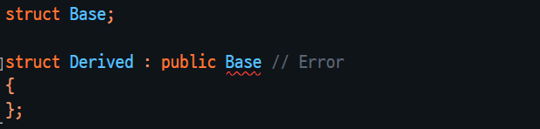
Item 2. Base/Derived Classes
파생 클래스 역시 다른 클래스처럼 선언하는 것이 가능하다.
단, 이 경우에는 클래스 이름만 포함할 수 있으며, 파생 목록을 포함할 수 없다.
기초 클래스의 선언도 보통 클래스의 선언과 같지만, 파생이 필요할 경우에는 반드시 정의가 있어야 한다.
즉, 단순한 선언이 아닌 기초 클래스에서 파생하기 위한 선언일 경우에는 오류가 발생한다.
Notes:
Note) 선언의 목적은 이름이 존재하며, 해당 이름의 종류가 무엇임을 알리는 것임을 생각하면 된다.
Note) 각 파생 클래스는 상속받은 멤버를 포함하고 사용할 수 있는데, 이를 위해서는 그 멤버에 대해 정확히 알아야하므로 선언만으로는 기초 클래스로부터 파생할 수 없다.
이 규칙은 자기 자신으로부터 클래스를 파생할 수 없음을 암시한다.

Slide 11
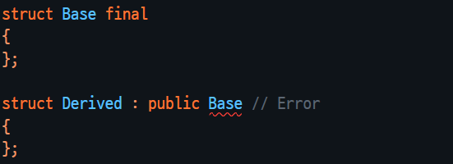
Item 2. Base/Derived Classes
Q. 정의하는 클래스가 다른 클래스에 상속되는 것을 원치 않을 때는 어떻게 할까?
C++11 이후로는 클래스 이름 다음에 final 키워드를 붙임으로써, 기초 클래스로의 사용을 금지할 수 있다.
Notes:
A. 슬라이드 참고.

Slide 12
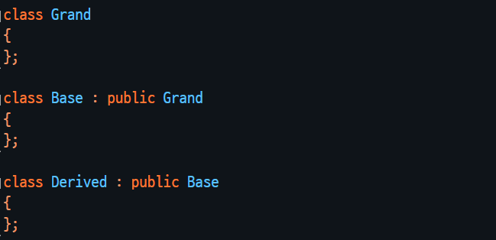
Item 2. Base/Derived Classes
당연하게도, 기초 클래스로 사용되는 클래스도 파생 클래스일 수 있다.
파생 클래스의 클래스 파생 목록에 직접적으로 명시된 기초 클래스를 직접 기초 클래스라고 한다.
파생 클래스의 직접 기초 클래스를 통해 물려받은 클래스를 간접 기초 클래스라고 한다.
Q. Derived 클래스의 직접 기초 클래스와 간접 기초 클래스는 무엇일까?
Notes:
A. Direct는 Base, Indirect는 Grand.

Slide 13
Item 2. Base/Derived Classes
Q. 상속 계통에서, 파생 클래스가 상속받는 멤버들의 범위는 어떻게 될까?
파생 클래스에서는 자신의 직접 기초 클래스로부터 멤버를 상속받는다.
직접 기초 클래스의 멤버는 자기 자신의 직접 기초 클래스로부터 멤버를 상속받는다.
이런 식으로, 직접 기초 클래스에서 물려받은 것을 포함하는 식으로 상속 계통 사슬을 거슬러 올라간다.
결국, 최종 파생 객체에서는 직접 기초 클래스와 간접 기초 클래스들에 대한 부분 객체를 전부 포함하고 있다.
Notes:
A. 슬라이드 참고.

Slide 14
Item 3. Derived-To-Base Conversion
파생 클래스 객체는 여러 부분으로 나눠볼 수 있다.
우선, 파생 클래스가 각 기초 클래스로부터 상속받은 것에 해당하는 부분 객체가 존재한다.
또한, 파생 클래스 자체에서 정의한 멤버를 포함하는 부분 객체가 존재한다.
예를 들어, 앞의 예제에서 ‘ComicBook’ 클래스 객체의 구조를 그림으로 나타내면 다음과 같다.
Book에서 상속받은 멤버
ComicBook 객체
ComicBook에서 직접 정의한 멤버
Notes:
Note) 사실 위 그림은 물리적인 구조가 아니라 개념적인 구조이다. 표준에서는 파생 객체를 메모리에 배치하는 방식을 정확히 지정하지 않고 있다.
(즉, 기초와 파생 부분이 연속적으로 저장됨을 보장하지 않는다.)
Note) 접근 제어 때문에, 파생에서 기초로의 변환을 아예 사용하지 못하는 경우도 있다.

Slide 15
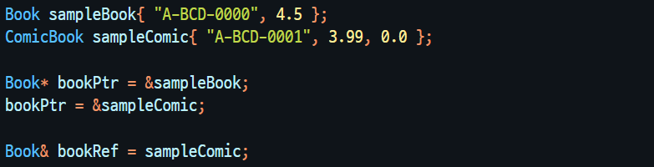
Item 3. Derived-To-Base Conversion
파생 클래스 객체는 기초 클래스에 해당하는 부분을 포함하고 있다.
즉, 이를 이용하면 파생 타입 객체를 마치 기초 타입 객체인 것처럼 사용할 수 있다.
이러한 변환을 파생에서 기초로 변환(Derived-to-Base conversion)이라고 한다.
컴파일러에서는 파생에서 기초로 변환을 암시적으로 적용한다.
Notes:
Note) 파생 객체에서 기초 클래스에 대한 부분 객체를 포함한다는 사실은 상속이 작동하는 방식의 핵심이다.
Note) 기초 클래스 타입에 대한 참조자/포인터를 파생 객체와 결합할 수 있다는 것에는, 결정적으로 이것을 사용할 때 가리키는 객체의 실제 타입이 무엇인지 모른다는 점이 숨어있다.
Note) 스마트 포인터 클래스에서도 파생에서 기초로의 변환을 지원한다. 즉, 기초 타입에 대한 스마트 포인터에 파생 객체에 대한 포인터를 저장할 수 있다.

Slide 16
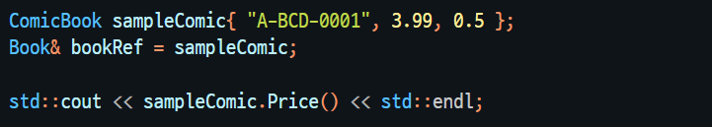
Item 3. Derived-To-Base Conversion
상속으로 연관된 타입을 사용할 때는 변수나 표현식의 정적/동적 타입을 구별하는 것이 중요하다.
정적 타입은 변수를 선언할 때 사용하거나 표현식이 반환하는 타입으로, 항상 컴파일 시점에 알려진다.
동적 타입은 변수나 표현식이 나타내는 메모리 내 객체의 타입으로, 컴파일 시점에서는 알 수 없다.
Q. 아래의 코드에서, 참조자 변수의 정적 타입과 동적 타입은 무엇일까?
기초 타입에 대한 참조자/포인터의 정적 타입은 동적 타입과 다를 수 있다.
Notes:
정적 타입은 Book이지만, 동적 타입은 ComicBook이다.
Note) 참조자도, 포인터도 아닌 표현식의 동적 타입은 항상 정적 타입과 같다.

Slide 17
Item 3. Derived-To-Base Conversion
파생에서 기초로의 자동 변환에는 유념해야 할 요소가 있다.
해당 변환은 참조자/포인터 타입에 대한 변환에만 적용된다!
즉, 파생 클래스 타입에서 기초 클래스 타입으로의 변환은 존재하지 않는다.
그럼에도 불구하고, 종종 파생 클래스 객체를 기초 클래스 타입으로 변환할 수 있는 것을 볼 수 있다.

Slide 18
Item 3. Derived-To-Base Conversion
Q. 왜 파생 클래스 객체를 기초 클래스 타입으로 변환할 수 있을까?
실제로 클래스 타입 객체를 초기화하거나 대입할 때는 단순히 함수를 호출하게 된다.
초기화 시에는 생성자를, 대입 시에는 대입 연산자를 호출한다.
일반적으로 생성자/대입 연산자 함수의 매개변수에 어떤 매개변수가 들어있는지 생각해보자.
함수 중에는 해당 클래스 타입의 const 참조자를 취하고 있는 함수가 존재할 가능성이 높다.
Notes:
Note) 특히 복사/이동 생성자나 복사/이동 대입 연산자의 경우를 생각해보자.

Slide 19
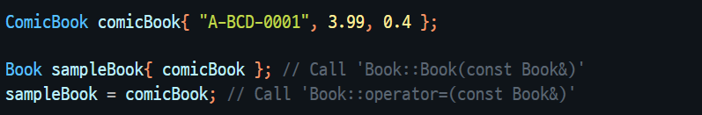
Item 3. Derived-To-Base Conversion
Q. const 참조자를 가진 생성자/대입 연산자가 문제인 이유는 무엇일까?
해당 함수들은 ‘참조자’를 매개변수로 취하므로, 파생 객체를 인자로 전달하면 자동 변환이 일어나게 된다.
그러나, 해당 함수들은 가상이 아니므로 파생 객체를 전달해도 기초 클래스의 함수를 실행하게 된다.
결과적으로, 파생 객체를 전달하던 기초 객체를 전달하던 무조건 기초 객체의 생성자/대입 연산자만 호출된다.
ComicBook 부분에 속한 멤버는 무시된다. 즉, ComicBook에 속하는 부분이 잘려 나가게 된다.
Notes:
슬라이드 참고.
Note) 이러한 문제를 ‘잘려 나간다’에서 비롯하여, 슬라이싱 문제(Slicing Problem)라고 한다.

Slide 20
Item 4. Base-To-Derived Conversion
파생 객체에는 기초 클래스 타입 포인터/참조자와 결합 가능한 기초 클래스 부분이 존재한다.
즉, 파생에서 기초로의 변환이 암시적으로 일어날 수 있다.
Q. 그 반대는 어떨까?
기초 클래스에서 파생 클래스로의 자동 변환은 없다.
기초 클래스 객체에는 파생 클래스에서 정의한 멤버가 없다.
즉, 기초 클래스에 대한 포인터/참조자가 가리키는 객체가 파생 객체의 일부분이 아님을 보장할 수 있는 것이 없다.
Notes:
A. 슬라이드 참고.

Slide 21
Item 4. Base-To-Derived Conversion
Q. 기초 클래스에서 파생 클래스로의 변환이 필요하다면?
기초 클래스에 가상 함수가 하나 이상 존재하면, dynamic_cast를 통해 런타임 시점에 변환을 시도할 수 있다.
컴파일러에서는 해당 변환이 런타임 시점에서 안전한 것인지 알 수가 없다.
따라서, 컴파일러는 해당 포인터/참조자의 정적 타입만 살펴보고 변환이 적법한 것인지만 확인한다.
기초에서 파생으로 변환이 안전함을 확실히 아는 경우에는 static_cast를 사용하여 컴파일러를 무시할 수 있다.
Notes:
A. 슬라이드 참고.

Slide 22
Item 5. Static In Inheritance
상속 계통을 통틀어, static 멤버는 반드시 단 하나만 존재한다.
즉, 기초 클래스에서 static 멤버를 정의하면 파생한 클래스 수에 관계없이 static 멤버는 딱 하나만 존재한다.
상속 계통에서의 static 멤버는 일반적인 접근 제어를 따른다.
즉, 기초 클래스에서 static 멤버가 private이면 파생 클래스에서는 접근이 불가능하다.
만약 기초 클래스의 static 멤버에 파생 클래스에서 접근이 가능하다면, 어느 쪽에서도 그 멤버를 사용할 수 있다.

Slide 23
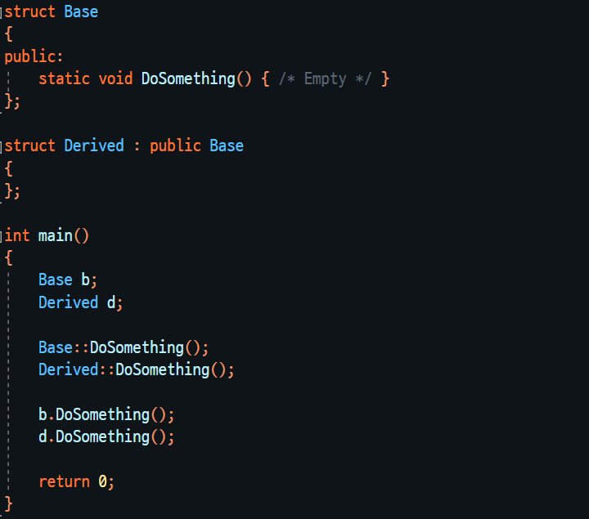
Item 5. Static In Inheritance
상속 관계에서 static 멤버는 아래 예제처럼 사용할 수 있다.

Slide 24
Item 6. Virtual Function
C++에서의 동적 결합은 기초 클래스 타입에 대한 참조자/포인터로 가상 함수를 호출할 때만 일어난다.
즉, 컴파일러는 어떤 가상 함수에 대한 사용 여부를 결정할 수가 없다.
결과적으로, 상속 계통 내 어느 버전의 함수를 호출할 지 알 수 없으므로 모든 가상 함수는 반드시 정의되어야 한다.
참조자/포인터를 통해 가상 함수를 호출하면, 컴파일러는 해당 호출에 대해 특별한 코드를 생성한다.
즉, 컴파일러에서는 어느 함수를 호출할 것인지 실행 중에 결정할 수 있는 코드를 생성한다.
호출되는 함수는 해당 포인터/참조자와 결합한 객체의 동적 타입에 대응하는 함수이다.
Notes:
Note) 일반적으로, 함수를 사용하지 않을 경우에는 함수에 대한 정의가 없어도 관계가 없다.

Slide 25
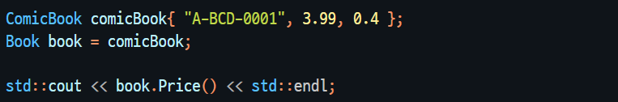
Item 6. Virtual Function
포인터/참조자가 아닐 때 가상 함수를 호출하면, 해당 호출은 무조건 컴파일 시점에 결합하게 된다.
어떤 일이 있어도, ‘Price’ 함수의 호출은 기초 클래스의 버전을 호출한다.
Notes:
Note) 항상 비가상 함수 호출이나, 객체에 대한 함수 호출은 컴파일 시점에 결합한다. (객체 타입으로 정의된 변수의 정적 타입과 동적 타입은 다를 수 없다.)

Slide 26
Item 6. Virtual Function
한 번 지정한 virtual 키워드는 파생에서도 암시적으로 계속 남게 된다.
함수를 한 번 virtual 키워드로 선언하게 되면, 모든 파생 클래스에서 virtual 키워드가 암시적으로 적용된다.
즉, 어떤 가상 함수를 파생 클래스에서 재정의할 때, virtual 키워드를 반복 지정하는 것은 선택 사항이다.
상속받은 가상 함수를 재정의할 때는 반드시 매개변수가 기초 클래스의 것과 정확히 일치해야 한다!
반환 타입의 경우에도 마찬가지지만, 이 경우에는 한 가지 예외가 존재한다.
상속으로 연관된 타입에 대한 참조자/포인터를 반환하는 가상 함수는 재정의시 다른 타입을 반환할 수 있다.

Slide 27
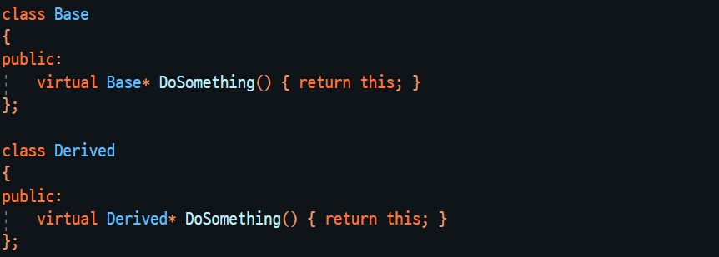
Item 6. Virtual Function
아래와 같이, 가상 함수에서 서로 다른 타입을 반환하는 것이 가능하다.
파생에서 기초로의 변환이 가능하기만 하면, 반환 형식을 다르게 하는 것이 가능하다.
Notes:
Note) 단, 기초에서 파생으로의 반환 형식 재정의는 불가능하다.

Slide 28
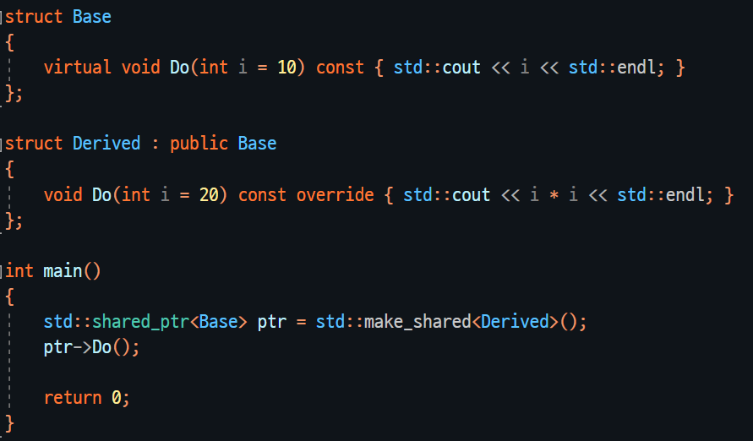
Item 6. Virtual Function
가상 함수도 매개변수에 기본 인자를 지정할 수 있다.
Q. 위 코드의 출력 결과는 어떻게 될까?
Notes:
A. 100이 출력된다. 기본 인자 값은 동적 타입에 관계없이 무조건 정적 타입에서 정의한 값을 사용한다.
Note) 되도록이면, 기본 인자가 있는 가상 함수는 기초/파생 클래스에서 같은 인자 값을 사용하는 것이 좋다.

Slide 29
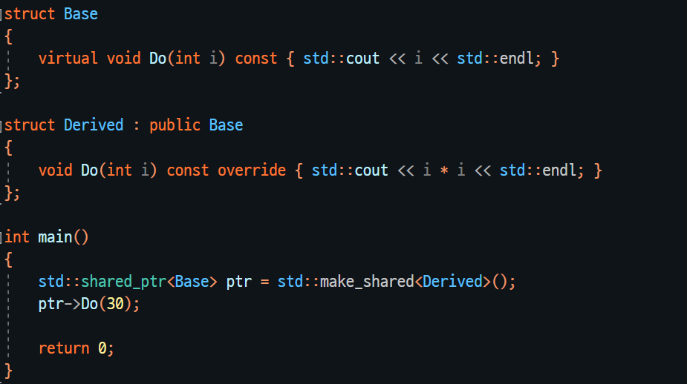
Item 6. Virtual Function
Q. 가상 함수가 호출되는 메커니즘을 우회할 수는 없을까?
위 코드에서, 반드시 Derived의 Do가 아닌 Base의 Do 함수를 호출해야 한다면 코드를 어떻게 바꿔야 할까?
Notes:
A. 다음 슬라이드 참고.

Slide 30
Item 6. Virtual Function
범위 지정 연산자를 사용하면, 동적 결합 메커니즘을 우회할 수 있다.
Base 포인터의 동적 타입에 관계없이, 무조건 Base에서 정의하는 함수 버전을 사용한다.
Q. 가상 메커니즘을 굳이 우회하려는 이유는 무엇일까?
가장 일반적인 이유로는, 파생 클래스의 가상 함수에서 기초 클래스 버전을 호출할 때 필요하다.
즉, 기초 클래스 버전에서 상속 계통 공통의 일을 처리하고, 파생 클래스에서 나머지 일을 처리하게 된다.
Notes:
A. 슬라이드 참고.
Note) 가상 메커니즘의 우회는 가급적 멤버 함수나 프렌드 내의 코드에서만 하는 것이 좋다.
Note) 기초 클래스 버전을 호출하려는 파생 가상 함수에서, 범위 지정 연산자를 빠뜨리면 무한 재귀 상태에 빠져버린다.

Slide 31
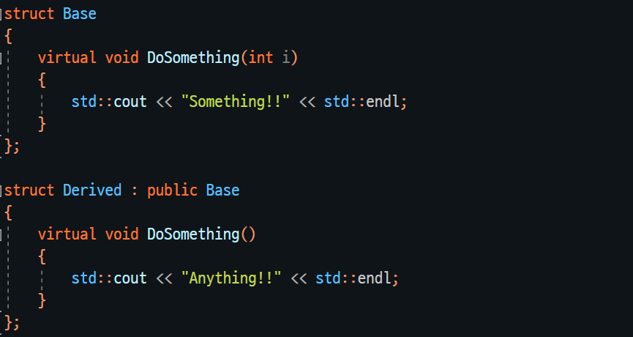
Item 6. Virtual Function
Q. 아래의 코드는 유효한 코드일까?

Slide 32
Item 6. Virtual Function
파생 클래스에서, 가상 함수와 이름은 같지만 매개변수 목록이 다른 함수를 정의하는 것이 가능하다.
이 경우에는 컴파일러가 해당 함수를 기초 클래스의 가상 함수와는 독립적인 것으로 간주한다.
즉, 이런 경우에는 파생 클래스의 함수는 가상 함수를 재정의하지 않는다!
일부러 이렇게 하는 경우도 있긴 하지만, 대부분의 경우에서 이것은 실수이다.
컴파일러에서는 독립적인 함수로 가정하여 오류를 발생시키지 않으므로, 이런 버그는 찾아내기가 매우 어렵다.

Slide 33
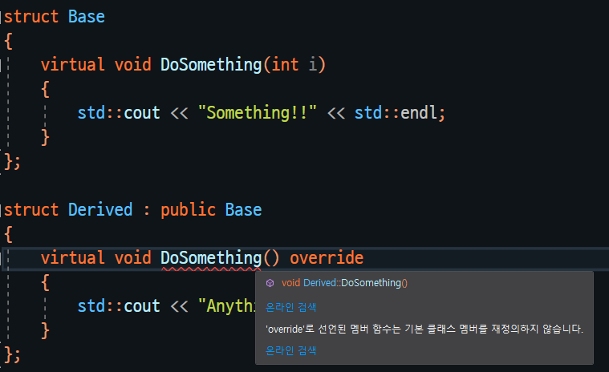
Item 6. Virtual Function
C++11 이후 추가된 override 키워드를 이용하면, 가상 함수를 가리는 실수를 쉽게 찾아낼 수 있다.
override 키워드로 지정된 함수에서 기존 가상 함수를 재정의하지 않으면 컴파일 오류가 발생한다.

Slide 34
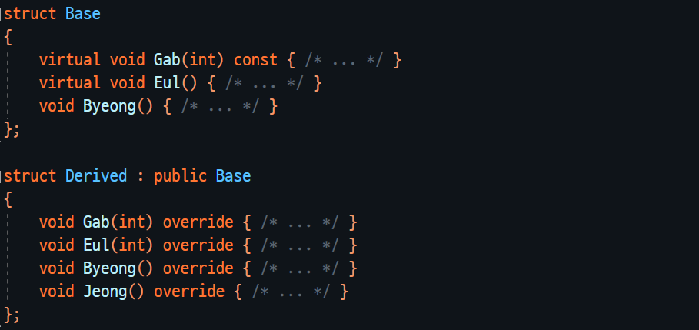
Item 6. Virtual Function
Q. 아래 코드에서, 파생 클래스의 컴파일 오류를 발생시키는 함수 선언을 모두 찾아보자.
Notes:
A. 모든 함수 선언이 오류이다.

Slide 35
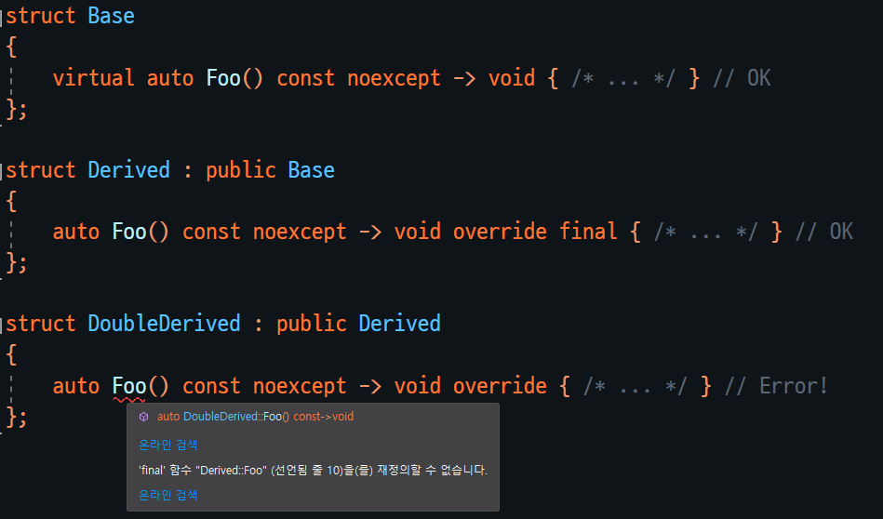
Item 6. Virtual Function
가상 함수도 클래스와 비슷하게 파생 클래스에서 재정의되는 것을 금지시킬 수 있다.
클래스와 비슷하게 final 키워드를 함수 선언에 지정하면 된다.
Notes:
Note) final/override 키워드는 (const, 참조 한정자를 포함하여) 매개변수 목록과 후행 반환 다음에 오는 키워드이다.

Slide 36
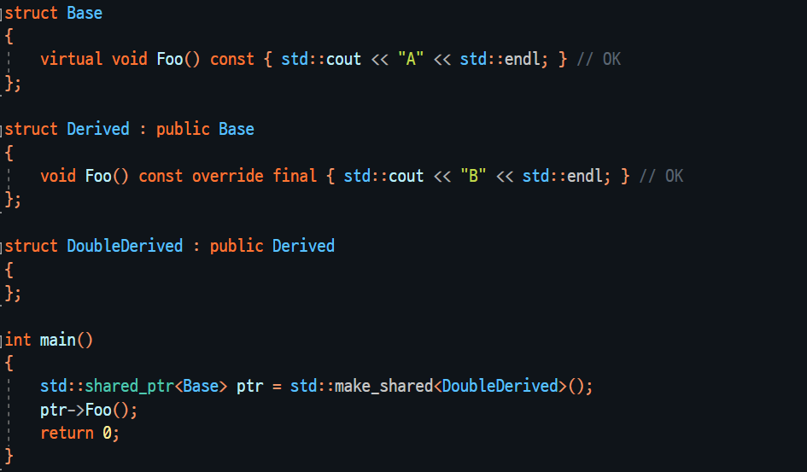
Item 6. Virtual Function
Q. 아래 코드의 실행 결과는 무엇일까?
Notes:
A. B가 출력된다.

Slide 37
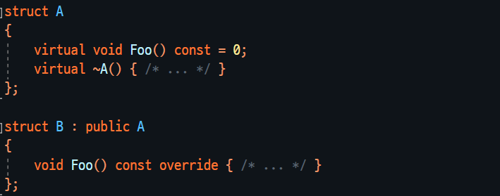
Item 7. Pure Virtual Function
가상 함수 중, 구현을 파생 클래스에 미루고 싶은 함수는 순수 가상 함수로 선언할 수 있다.
순수 가상 함수는 함수 선언에 ‘= 0’을 지정함으로써 자신이 순수 가상 함수임을 컴파일러에게 알린다.
순수 가상 함수는 보통의 가상 함수와 달리 정의하지 않아도 된다.
Notes:
Note) ‘= 0’의 지정은 함수 선언 시에만 올 수 있다.

Slide 38
Item 7. Pure Virtual Function
순수 가상 함수를 포함하고 있는 클래스를 추상 기초 클래스라고 한다.
순수 가상 함수를 재정의하지 않고 상속받은 클래스 역시 추상 기초 클래스가 된다.
추상 기초 클래스에서는 이후 파생 클래스에서 재정의할 인터페이스를 정의한다.
추상 기초 클래스의 객체는 직접적으로 생성이 불가능하다.
즉, 순수 가상 함수를 가지고 있는 클래스의 객체는 직접적 생성이 불가능하다.

Slide 39
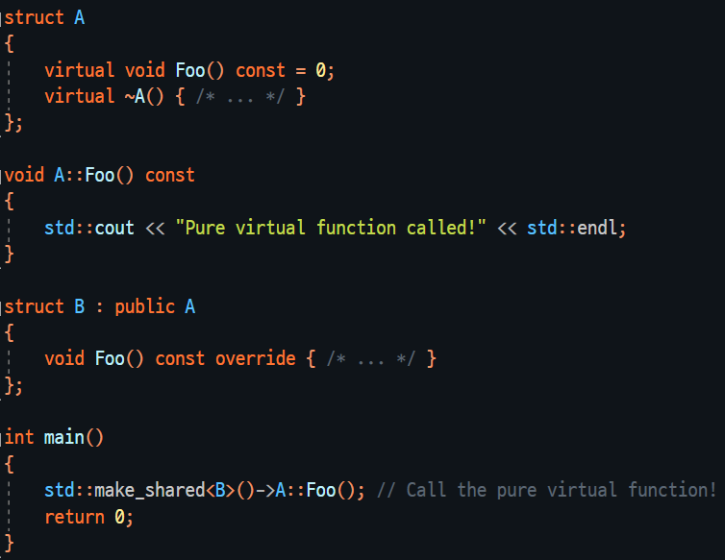
Item 7. Pure Virtual Function
순수 가상 함수도 보통의 함수처럼 정의할 수 있다.
단, 순수 가상 함수는 반드시 클래스 밖에서 정의해야 한다.

Slide 40
Item 7. Pure Virtual Function
Q. 순수 가상 함수를 정의할 수 있는 기능을 어디에 활용해볼 수 있을까?
가장 유용하게 활용하는 방법으로는 순수 가상 소멸자가 존재한다.
범위 지정 연산자를 통해 정적으로 순수 가상 함수를 호출해야 할 때 필요하다.
디버깅에 순수 가상 함수의 정의를 활용할 수도 있다.
Notes:
Note) 범위 지정 연산자가 필요한 경우로는 대표적으로 공통 구현을 제공해야 하는 경우가 있다.
Note) 디버깅에 이를 활용하는 방법으로는, 일부러 순수 가상 함수의 정의에 프로그램을 강제로 종료하는 코드 등을 넣는 것이 있다.

Slide 41
Item 8. Dynamic Binding
Q. C++에서 가상 함수의 동적 결합을 처리하는 동작의 원리는 무엇일까?
클래스에 가상 함수가 선언되어 있는 경우, 컴파일러는 해당 클래스를 동적 결합의 대상이 되는 클래스로 간주한다.
가상 함수가 존재하는 클래스를 상속받는 경우에도, 해당 클래스는 동적 결합의 대상이 되는 클래스로 간주된다.
동적 결합의 대상이 되는 클래스는 암시적 데이터 멤버로 VTable(Virtual Table)을 가리키는 포인터를 가진다.
동적 결합이 일어나면, VTable 포인터를 통해 가상 함수 호출을 처리하게 된다.

Slide 42
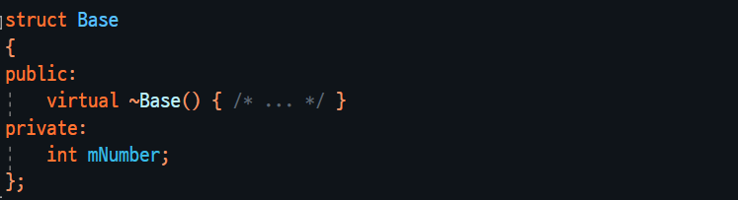
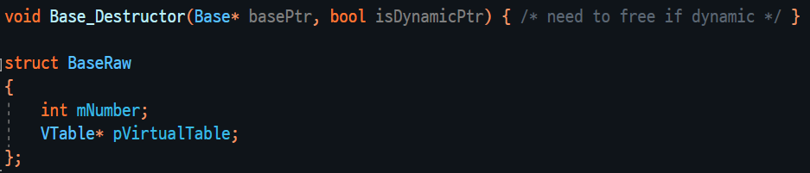
Item 8. Dynamic Binding
아래와 같은 코드가 있다고 가정하자.
위 코드는 실질적으로 아래와 동일하다.

Slide 43
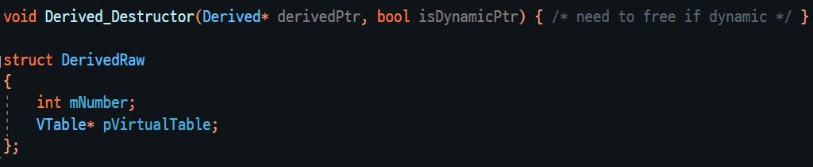
Item 8. Dynamic Binding
이전 슬라이드의 Base를 상속받아, 소멸자를 재정의하는 클래스는 실질적으로 아래와 동일하다.
Base를 상속받으면 Derived 클래스에도 가상 함수가 생기기 때문에, 암시적으로 VTable 포인터가 필요하다.

Slide 44
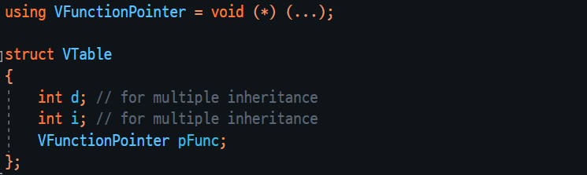
Item 8. Dynamic Binding
VTable은 가상 함수를 가리키는 함수 포인터와, 가상 함수에 대한 정보를 담고 있는 구조체이다.
하나의 타입에 정의된 가상 함수 개수에 비례해, 해당 타입을 위한 VTable 객체가 생성된다.

Slide 45
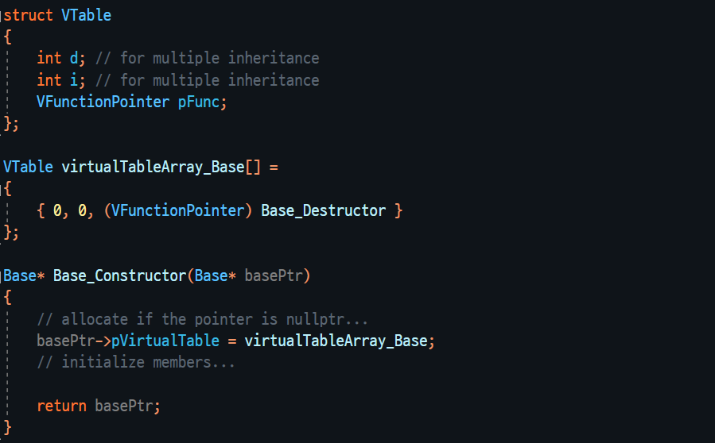
Item 8. Dynamic Binding
클래스의 생성자에서는, 내부 포인터가 자신에 대한 VTable을 가리키도록 설정한다.

Slide 46
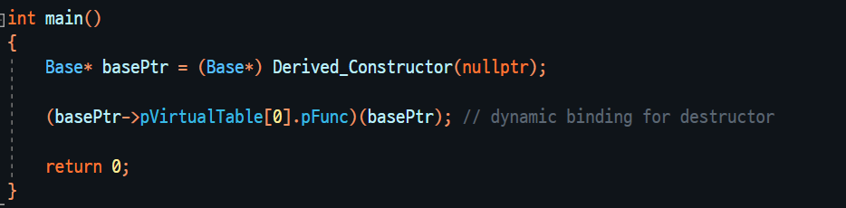
Item 8. Dynamic Binding
가상 함수에 대한 호출이 발생하면, 객체 내부의 VTable 포인터를 활용하여 적절한 함수를 호출한다.

Slide 47
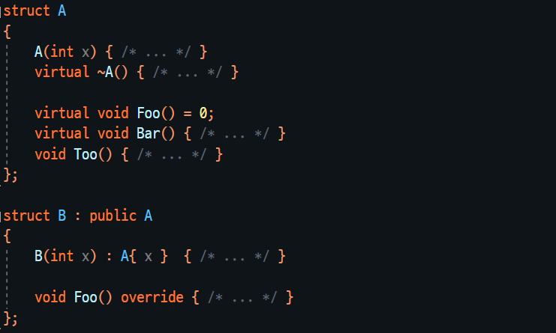
Item 8. Dynamic Binding
Q. 아래와 같은 코드가 있을 때, 각 클래스에 대한 VTable 객체 배열은 어떻게 정의될까?
Notes:
A. 다음 슬라이드 참고.

Slide 48
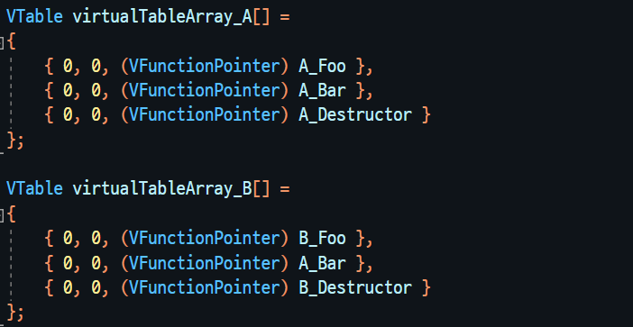
Item 8. Dynamic Binding
VTable 요소는 기본적으로 직접 기초 클래스의 값으로 설정되며, 재정의시에만 덮어씌워진다.
Notes:
Note) 비가상 함수는 VTable과 전혀 연관이 없다.

Slide 49
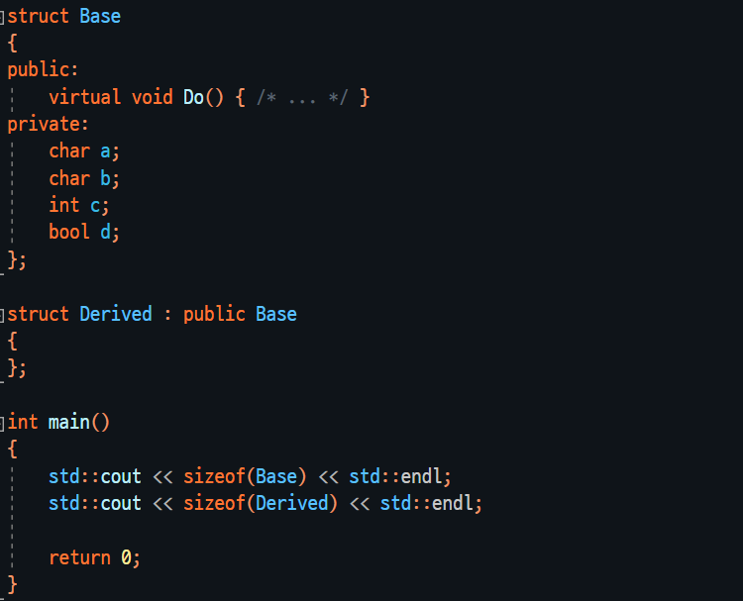
Item 8. Dynamic Binding
Q. 아래 코드의 실행 결과는 무엇일까?
x64 환경에서 실행한다고 가정하고, sizeof(int) == 4, sizeof(bool) == 1이라 가정하자.
Notes:
A. 24와 24가 출력된다. Base에 존재하는 가상 함수 때문에, 실제로는 VTable을 가리키는 포인터 멤버가 숨어있음에 유의하자.

Slide 50
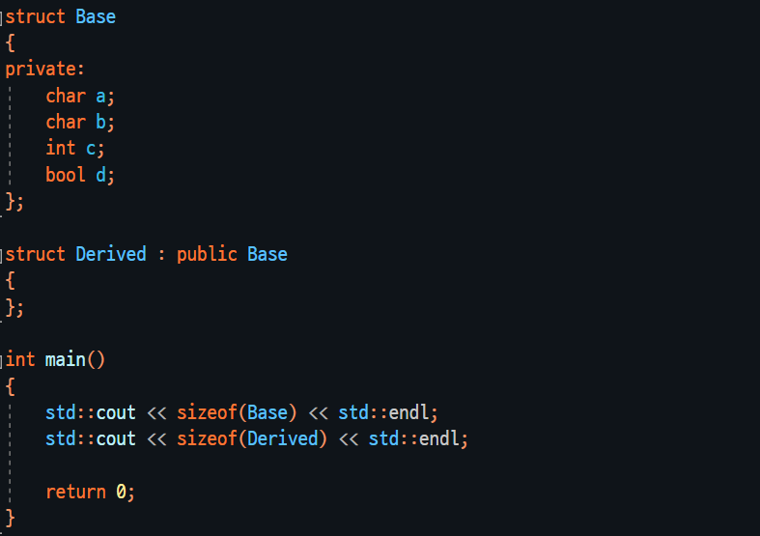
Item 8. Dynamic Binding
Q. 아래 코드의 실행 결과는 무엇일까?
마찬가지로, x64 환경에서 실행하고, sizeof(int) == 4, sizeof(bool) == 1이라 가정하자.
Notes:
12와 12가 출력된다.
Note) 클래스의 Pack 사이즈 내에서는 가장 큰 데이터 멤버의 크기를 기준으로 경계를 나눔에 주의하자.

